Slide 1
Β1.2 ΧΩΡΙΖΟΝΤΑΣ ΤΟ ΦΥΣΙΚΟ ΠΕΡΙΒΑΛΛΟΝ ΣΕ ΕΝΟΤΗΤΕΣ

Slide 2
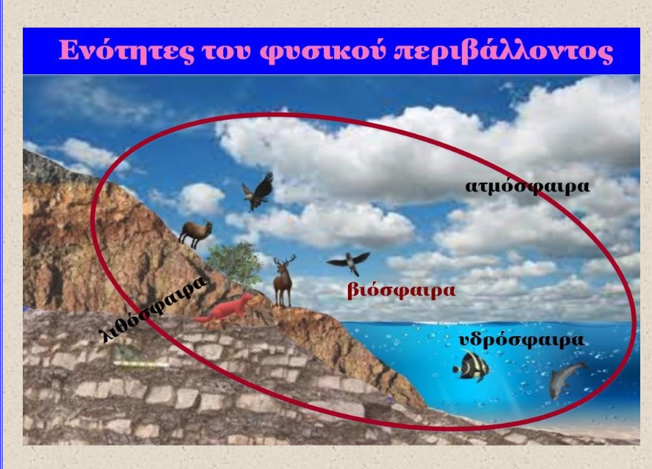
ΓΙΑΤΙ ΧΩΡΙΖΕΤΑΙ ΤΟ ΠΕΡΙΒΑΛΛΟΝ ΣΕ ΕΝΟΤΗΤΕΣ;
Το περιβάλλον χωρίζεται σε ενότητες για να μελετηθεί καλύτερα και για να εξεταστούν οι σχέσεις των ενοτήτων αυτών μεταξύ τους.
Οι ενότητες του φυσικού περιβάλλοντος είναι οι ακόλουθες:
1) Ατμόσφαιρα
2) Λιθόσφαιρα
3) Υδρόσφαιρα
4) Βιόσφαιρα

Slide 3
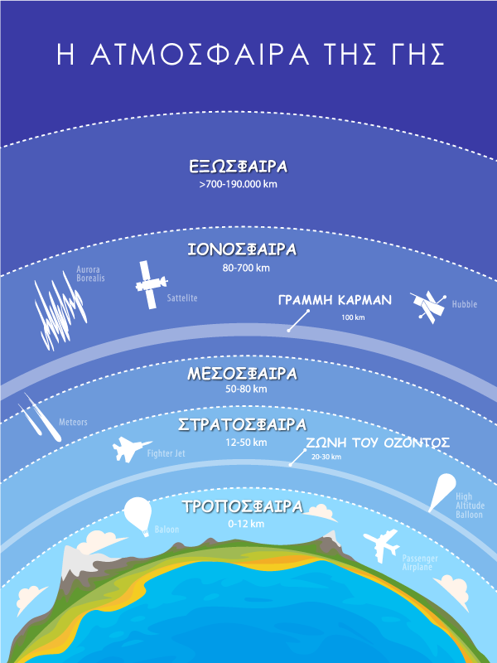
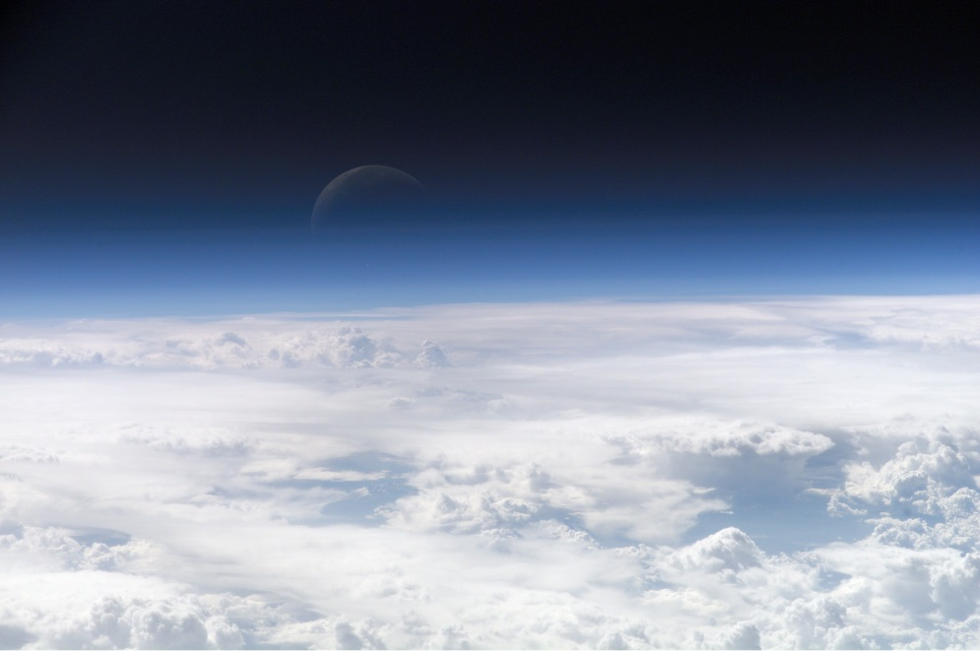
ΑΤΜΟΣΦΑΙΡΑ
  Είναι η αεριώδης μάζα που περιβάλλει τη Γη. Περιέχει αέρια όπως οξυγόνο, άζωτο, υδρογόνο, διοξείδιο του άνθρακα κλπ

Slide 4
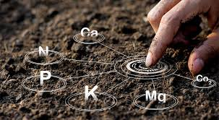
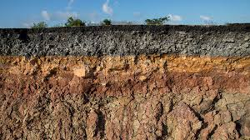
ΛΙΘΟΣΦΑΙΡΑ
Περιλαμβάνει το έδαφος και το υπέδαφος.
1) Έδαφος: Αφορά την επιφάνεια της γης και περιλαμβάνει οτι μη ένβιο βρίσκεται σε αυτή (βουνά λόφοι, πεδιάδες κλπ)
2) Υπέδαφος: Πετρώματα, ορυκτά, μεταλλέυματα κλπ.

Slide 5
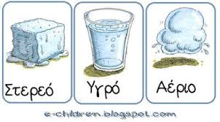
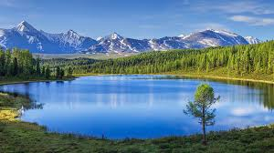
ΥΔΡΟΣΦΑΙΡΑ
Περιλαμβάνει το νερό σε όλες του τις μορφές (στερεή, υγρή και αέρια) και όλα τα υδάτινα σώματα (θάλλασες, ωκεανοί, ποτάμια, λίμνες κλπ)

Slide 6

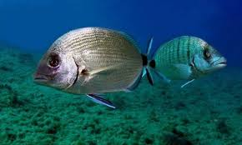
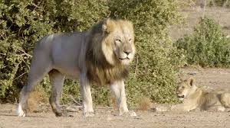
ΒΙΟΣΦΑΙΡΑ
Είναι ο χώρος μέσα στον οποίο ζουν, τρέφονται, αναπτύσσονται και αναπαράγονται οι ζωντανοί οργανισμοί της Γης. Περιλαμβ΄ναει και τους έμβιους οργανισμούς που ζουν στην ατμόσφαιρα, τη λιθόσφαιρα και την υδρόσφαιρα.

